Slide 1

担当
客户导向
Accountable
Customer oriented
vim编辑器使用
(2)进阶使用
部门： 深圳影像部
分享人： 梁嘉铭

Slide 2
目录
一、.vimrc
二、vim插件
三、vim插件使用
Page <number>

Slide 3
.vimrc
Vim 的全局配置一般在/etc/vimrc，对所有用户生效。用户个人的配置在~/.vimrc
常用配置：vimrc配置

Slide 4
vim插件
终端输入：
curl -fLo ~/.vim/autoload/plug.vim --create-dirs https://raw.githubusercontent.com/junegunn/vim-plug/master/plug.vim
安装插件管理器
然后.vimrc需要插入以下内容：vim插件

Slide 5
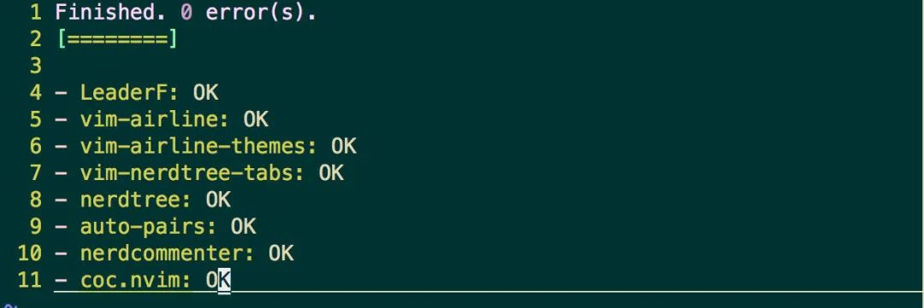
vim插件使用
终端打开
vim #打开vim
:PlugStatus #查看插件状态
:PlugInstall #安装之前在配置文件中声明的插件

Slide 6

广东省深圳市南山区西丽仙洞路33号天珑大厦
TINNO Building, No.33, Xiandong Rd. Xili, Nanshan District, Shenzhen, Guangdong Province, PRC

